Slide 1
Media Research Methods
미디어 조사 방법론

Slide 2
이론들에 대한 접근법
이론
  사회과학적 사고방식
  과학에서 유래
  일반화, 규칙성에 관심
  (인간)사회에 대한 일반화, 규칙성을 탐구하는 학문
수 많은 이론들
  http://shorturl.at/dvyDE
  4가지로 범주화

Slide 3
이론들에 대한 접근법
Conjunctive-based (접합중심적)
Attribute-based (특성중심적)
Situation-based (상황중심적)
Enacted-based (구조화중심적)

Slide 4
Conjunctive-based: Marxism
Society,
Structure,
Institution
Whole
Functionalism
Structuralism
Marxism
  Historical materialism
  Base vs. Superstructure
  Accumulation of capital
  Alienation of labor
  Mode of production (생산양식)

Slide 5
Attributes-based: psychological approaches

Slide 6
Attributes-based approach: e.gs.
Elaboration likelihood (인지정교화)
  http://commres.net/wiki/elaboration_likelihood_model
  Central
  Peripheral
  From the regularity – formats of advertisement are made
Cognitive dissonance (인지부조화)
  http://commres.net/wiki/cognitive_dissonance
  From the Balance theory

Slide 7
The first two approaches
Common things
Comparative things
Generalization-oriented (일반성)
Regularity-seeking (규칙성)
Top to bottom: 1
  Social scient theories (사회과학이론)
  Economics (경제학이론)
Bottom to Top: 2
  Psychologies
  Social-psychologies

Slide 8
Approach to the methods
Conjunctive
Attributes-based
이론적인 성향이 강함 (Einstein’s theory of relativity)
통찰적인 측면이 강함
실험을 (혹은 유사한 실험) 통해서 검증
인간심리학적 기재에 대한 논리적 연결
다른 발견들과 논리적, 경험적으로 완벽하게 (꼼꼼하게) 연결되어야 함

Slide 9
Situation-based:

Slide 10
Situation-based:
Before examining socially constructed world
Knowledge from empiricism: How concrete is it?
Empiricism: tabula rosa
  Desk . . . From your experience (empirical knowledge of desk)
  Desk (R) . . . . Desk (M)
    Are they same?
    What is the desk in your mind?

Slide 11
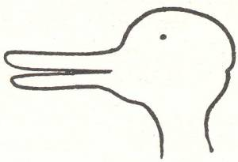
Situation based
https://bit.ly/2UtuT1Z
What is it?
How do you come to know?
Objectivity in human knowledge – X?
Subjectivity – O?
What is pure knowledge among us?
How do you know mine is not different from yours?

Slide 12
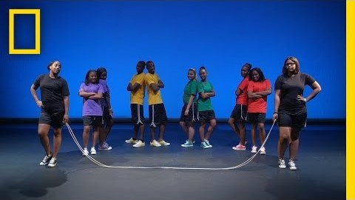
Situation-based
Similar e.g.
showing imperfection as a whole experience
  https://www.youtube.com/watch?v=iiEzf3J4iFk
  Girls in green shirts
  How many jumps do they make in the Youtube film?

Slide 13
Situation-based:
http://commres.net/wiki/theories#situated_approach
Husserl, Edmund
  19세기에서 20세기에 걸쳐 급속하게 발전한 과학과 기술은 전통적으로 철학의 영역이라 여겨지고 있었던 분야들을 자신의 범주로 포함시켰다. 특히 심리학의 형성과 발전은 인지, 정신과 같은 철학 본원의 영역으로 인정 받던 분야 역시 과학의 탐구 대상에서 제외될 수 없음을 보여주었다. 이렇게 과학의 거센 도전을 맞은 철학은 영국, 미국의 철학과 같이 보다 과학쪽으로 다가가거나, 리케르트와 같은 신칸트주의에서 처럼 과학과 철학을 별개의 학문으로 분리하려는 움직임이 있었다. 후설은 앞의 움직임과는 다른 방향에서 과학을 바라보았다. 그는 과학의 근간을 이루는 실증주의를 공격하여 그것이 참된 의미의 객관이 될 수 있는지 물었다. 이러한 실증주의 비판을 통해 후설이 제창한 철학을 현상학이라 한다. - Edmund Husserl Wikipedi Kr.

Slide 14
Situation-based:
Shutz, Alfred
  Phenomenology of sociology (사회학의 현상학) 혹은
  Social phenomenology (사회현상학)
  Inter-subjectivity (간주관성)
  Typification (전형화)
  Influence to Peter Berger
    Social construction of reality (실제의 사회적 구성론)

Slide 15
Situation-based:
Goffman, Erving
  Dramaturlogy in social interaction
  Impression management
    Maintaining faces (체면)

Slide 16
Situation-based:
Garfinkel, Harold
  Breaching experiment
    How knowledgeable “people” are
    In comparison to “researchers”
    “taken-for-granted” manner – social performance
  Ethnomethodology
    Ethno = ethnic = 종족, 부족, 사람들
    Method = 방법
    Logy = 학문

Slide 17
Situation-based:
Geertz, Clifford
  Thick description
  Princeton University – Anthropology (인류문화학)

Slide 18
Enacted-based:

Slide 19
Enacted:
Giddens, Anthony: Structuration theory
Not structuralism, but structure-ation
Approach 1,2 vs. approach 3
Duality of structure:
  Structure: (social) rules and resources
    Influencing people (agency)
  Agency:
    Draw upon structures (social rules and resources) with (TFG manner)
    Influencing structure while performing social interaction

Slide 20
Enacted:
How music and language changes across the generations?

Slide 21
Approaches:
이론들을 묶어서 보기 위한 4가지 접근법
인식론과 (epistemology) 존재론 (ontology)의 차이
즉, 철학적 기반에 차이가 있음.
이 중에서 1, 2는 과학의 철학적 기반과 일치
이론으로 (법칙, 원리원칙) 사회를 설명하는 경향 (간단한 설명이 최고의 설명)
따라서, 사회이론, 커뮤니케이션이론, 미디어이론 등의 원리원칙이 사회설명에 도움이 되는가를 테스트하는 형식을 갖음

Slide 22
Babie’s ch. 1
강사의 설명을 기반으로 읽으면 이해가 빨리 될 것
Reality에 대한 질문: reality vs. realities (obj vs. inter-sub)
Social science = based on (social) theories
규칙성 (reg.), 원리원칙에 기반을 둔
실제로 인간의 사회생활을 조사하면 많은 규칙성이 발견됨 (미국의 출산율이 일정한 이유? – 규칙성)
그러나, 사회에 대한 연구는 비규칙적인 예외 또한 (물리학과는 다르게) 많음. 통계학적인 접근이 필요 (probabilistic)

Slide 23
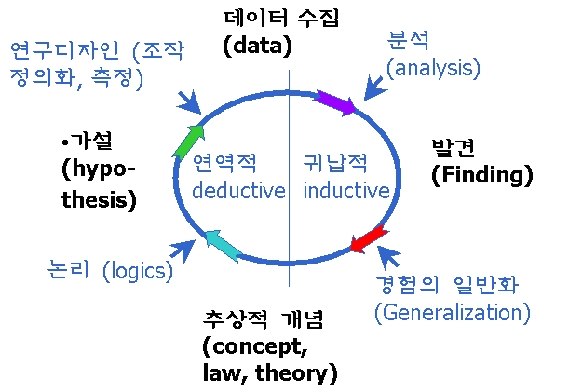
귀납과 연역
연역 (deduction)
귀납 (induction)

